Slide 1
Городской конкурс-выставка электронных презентаций
«Великая Отечественная война
в судьбе моей семьи»
автор: Ситдиков Булат Уралович
город Когалым, 2020 год

Slide 2
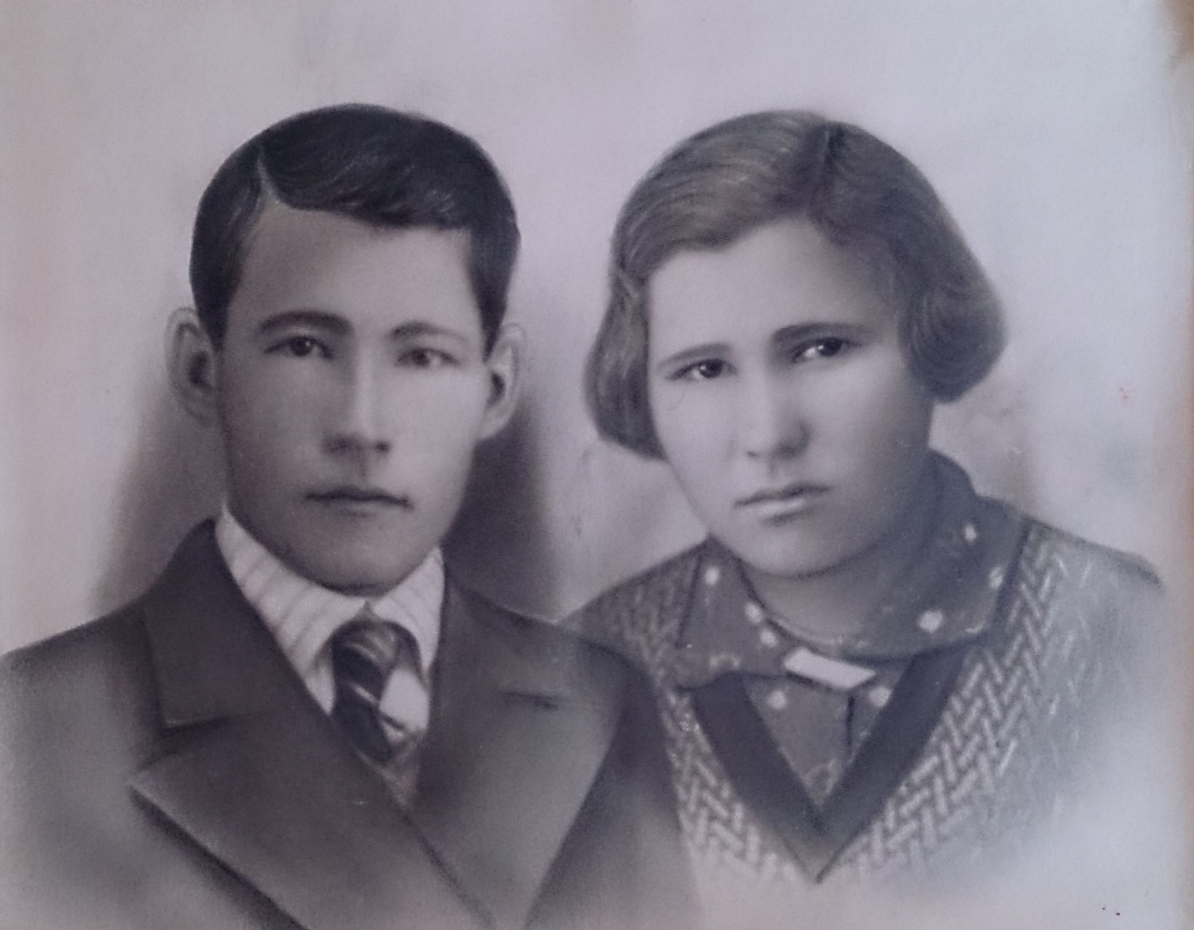
75 лет назад, молодая семья Зайнуллы и Зайтуны Фаттаховых налаживали быт в своём новом доме, ждали рождение первенца, строили планы на будущее. На тот момент мой прадед Зайнулла Мингазович работал налоговым инспектором, прабабушка Зайтуна Имамутдиновна работала в колхозе.
Страшная весть о начале Великой Отечественной войны застала семью моих предков врасплох...

Slide 3
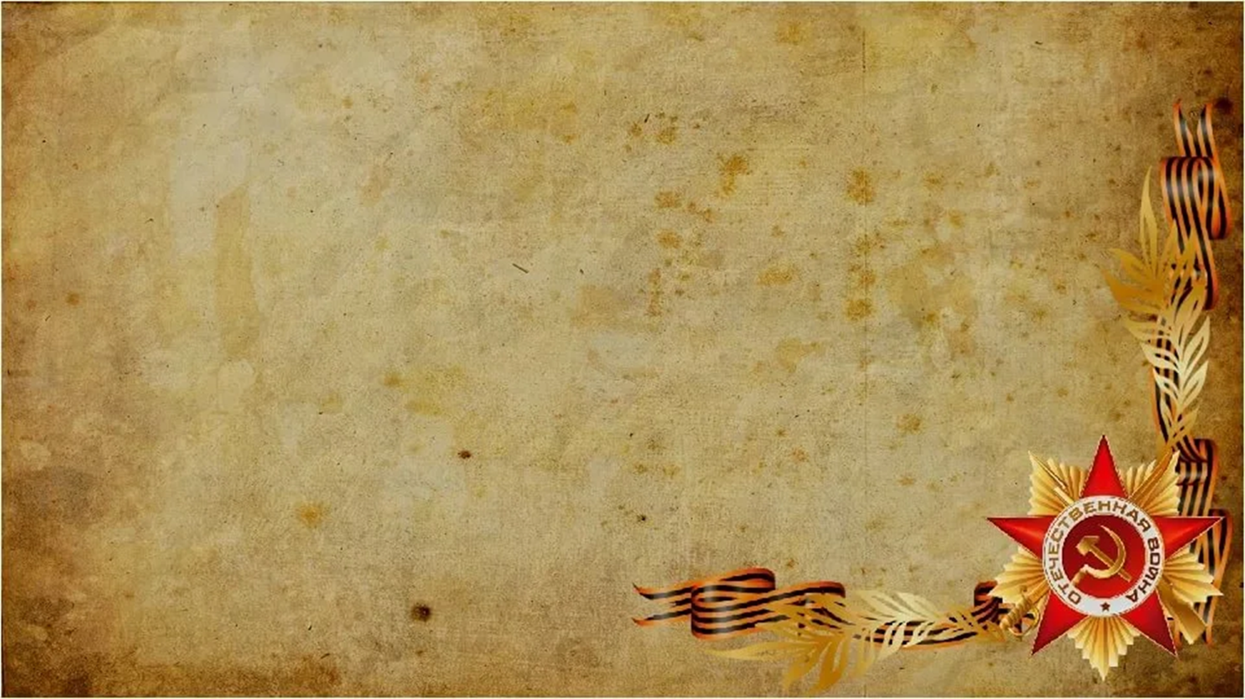
Прадед защищал Родину с июня 1941 года по ноябрь 1945 года, в составе 230-ого отделения Танковой бригады № 4, УД Армии. Дослужился до звания младшего лейтенанта.
Боевой путь:
1941 – 1943 г. г. командир отделения;
1943 – 1944 г.г. курсант 2 Горьковского танкового училища;
1944 – 1945 г. г. курсант Сивашского танкового училища.
4-я ударная армия (4 Уд А) — оперативное войсковое объединение РККА в составе ВС СССР в годы Великой Отечественной войны.
Преобразована из 27-й армии 25 декабря 1941 года. На 1 января 1942 года в состав армии входили 249-я, 332-я, 334-я, 358-я и 360-я стрелковые дивизии, 21-я стрелковая бригада, ряд танковых, лыжных, артиллерийских и других частей.
ГОДЫ ЖИЗНИ
15.12.1915 – 03.02.2003

Slide 4
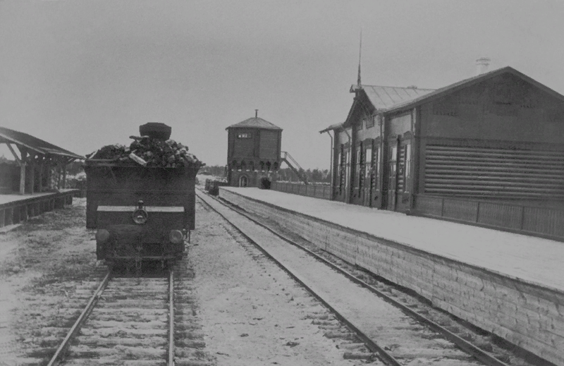
Прабабушка работала в тылу, на железнодорожной станции. Она вручную загружала вагоны песком.
РОДИЛАСЬ 01.01.1923

Slide 5
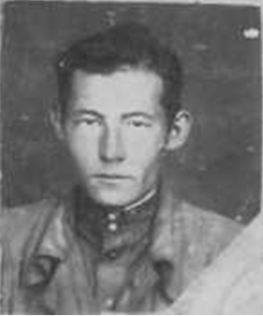
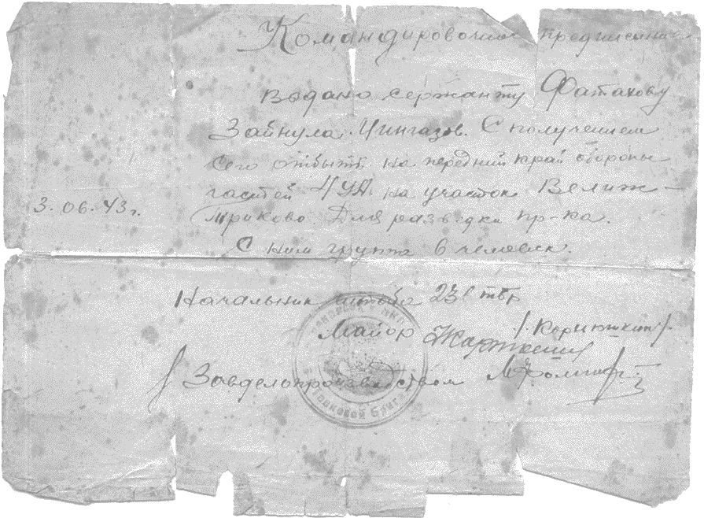
Зайнулла Мингазович не любил рассказывать о войне. При разговоре о войне прадед тяжело вздыхал и отходил в сторону, чтобы не вспоминать это страшное время. Изучая уцелевшие документы, я смог узнать, что мой прадедушка участвовал в боях в Смоленской области. Под его руководством группа из шести человек была направлена на разведку обстановки около села Велиж и деревни Триково. Эти населенные пункты подверглись внезапному нападению фашистов и были практически стёрты с лица земли.

Slide 6
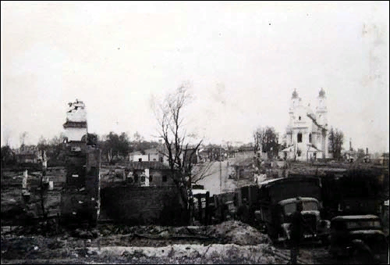
9 июля 1941 года Велиж подвергся немецкой бомбардировке, были убиты сотни жителей города. С января 1942 года по сентябрь 1943 года по территории Велижа проходила линия фронта, в городе и его окрестностях сражались бойцы 4-й Ударной армии. В ходе ожесточённых позиционных боёв потери советских войск в боях за Велиж превысили 50 000 человек, противник потерял около 30 000. Священным местом в Велиже является мемориальный комплекс Лидова Гора, где числятся захороненными около 10000 воинов, отдавших свою жизнь за освобождение города и района.
20 сентября 1943 года войсками Калининского Фронта в ходе Духовщинско-Демидовской операции Велиж был освобождён силами 4-й ударной армии.

Slide 7
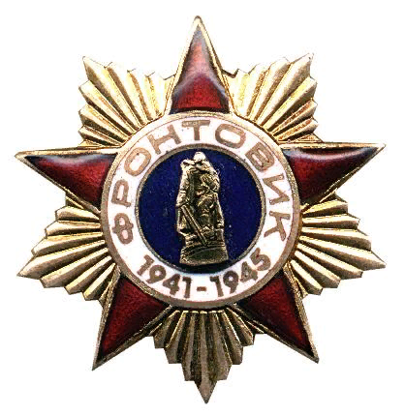
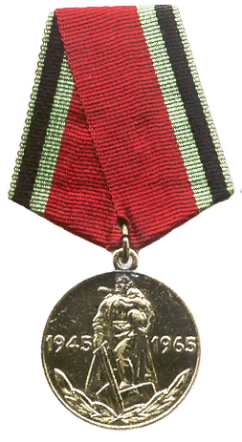
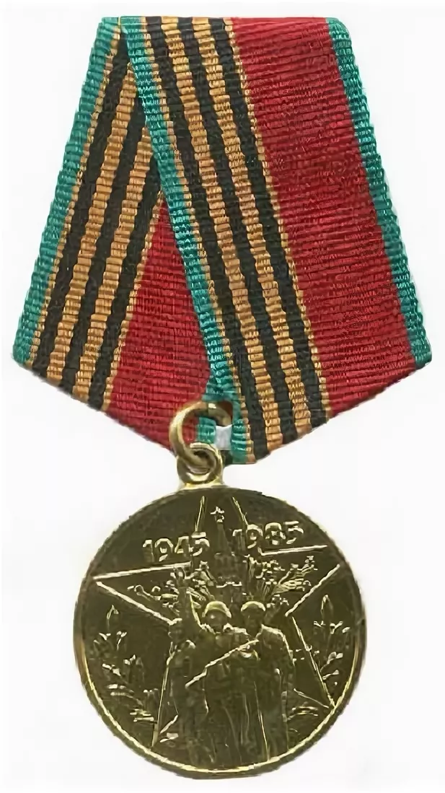
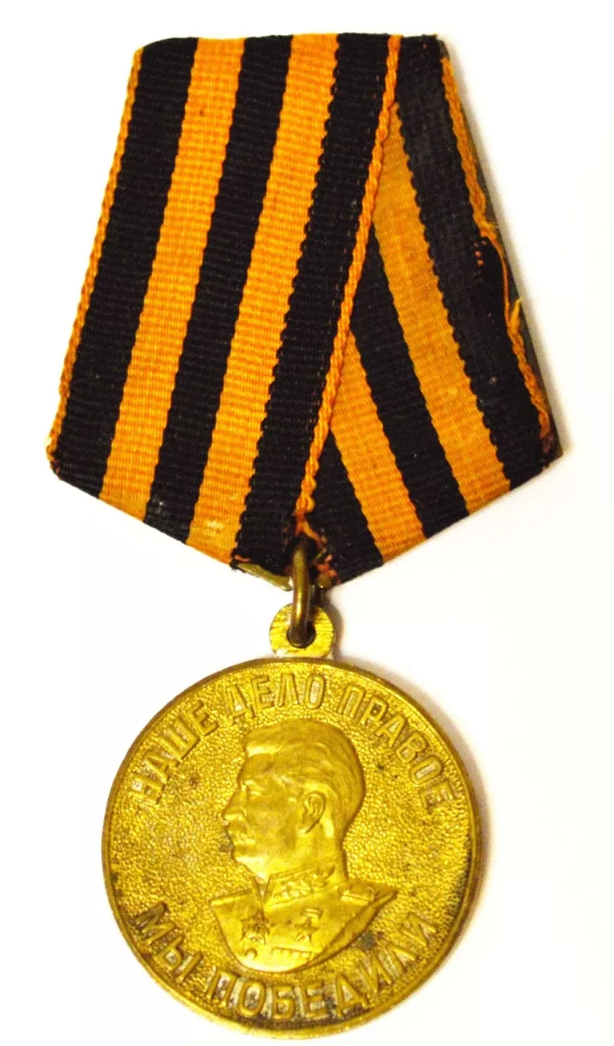
Награды моего прадеда
орден ОВ II степени,
медаль за победу над Германией,
медаль 20 лет со Дня Победы в ВОВ 1941 – 1945 г.г.,
медаль 40 лет со Дня Победы в ВОВ 1941 – 1945 г.г.,
медаль 50 лет со Дня Победы в ВОВ 1941 – 1945 г.г.,
юбилейная медаль «50 лет Вооруженных Сил СССР»,
юбилейная медаль «60 лет Вооруженных Сил СССР»,
юбилейная медаль «70 лет Вооруженных Сил СССР»,
знак фронтовик.

Slide 8
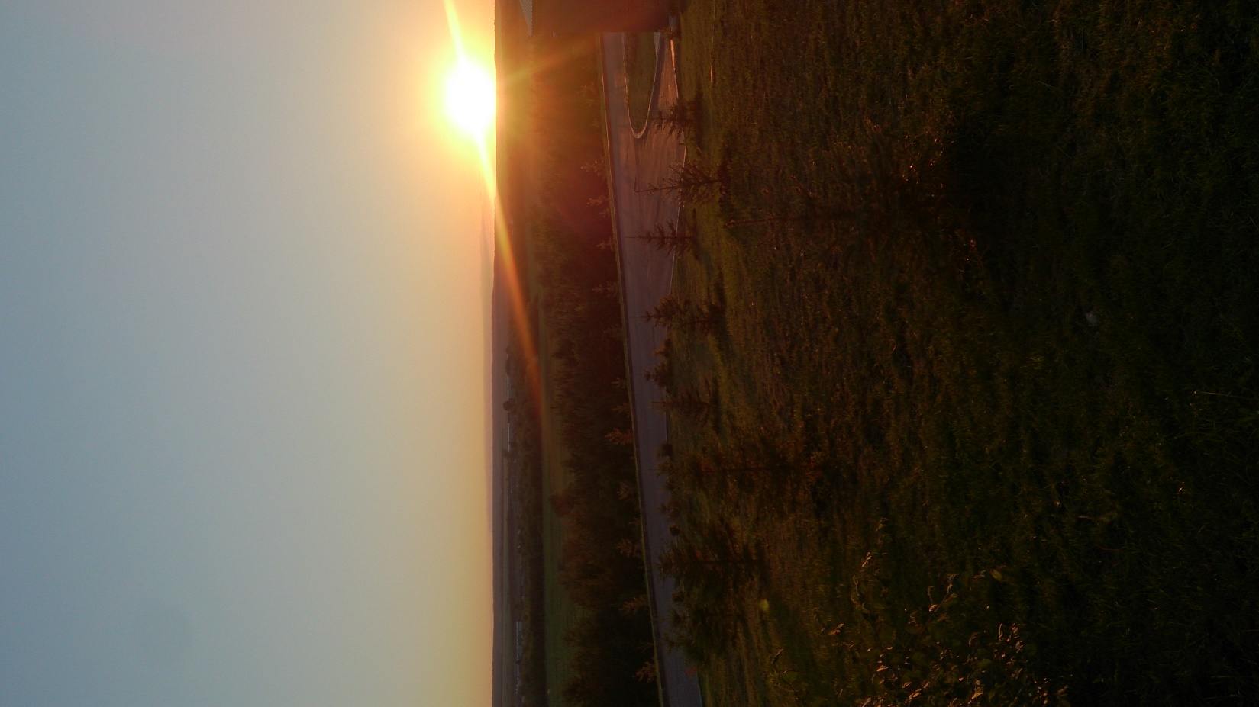
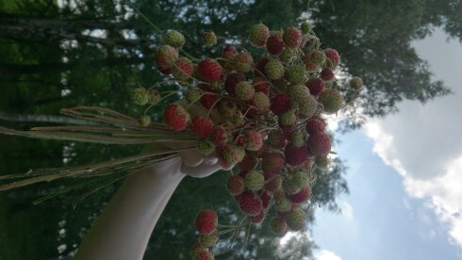
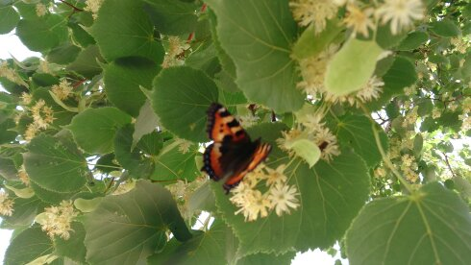
Но самая главная награда на мой взгляд - мирное небо над головой и наши слова благодарности.

Slide 9
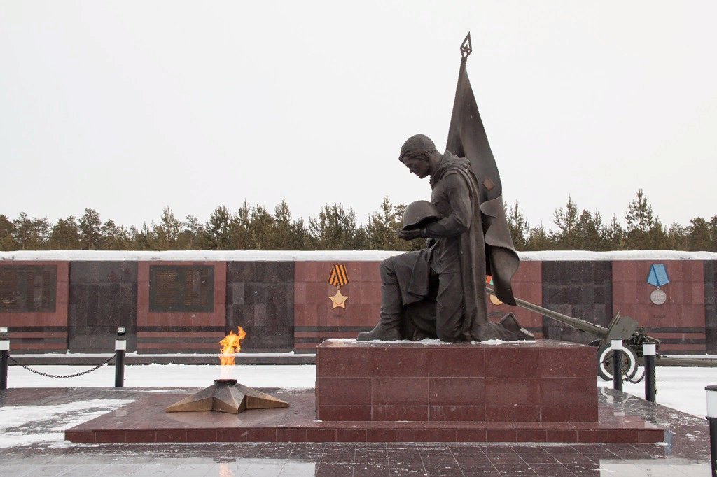
Мы, потомки героев Великой Отечественной войны, помним и чтим светлую память о них! Наша семья приняла активное участие в создании КНИГИ ПАМЯТИ, в рамках проекта «НЕЗАБЫТЫЙ ПОЛК», и рассказала о подвигах Зайнуллы Мингазовича.

Slide 10
Зайнулла и Зайтуна Фаттаховы несмотря на испытания войны прожили вместе до 3 февраля 2003 года, воспитали троих детей. Сейчас моей прабабушке 97 лет. Она часто поёт свою любимую песню «Умырзая» (в переводе с татарского «Подснежник»). В этой песне говорится о том, что нужно стремится к счастливой долгой жизни, несмотря ни на что. Думаю эта сила духа и помогла семье Фаттаховых выжить в годы войны и послевоенное время.
Низкий Вам поклон!

Slide 11
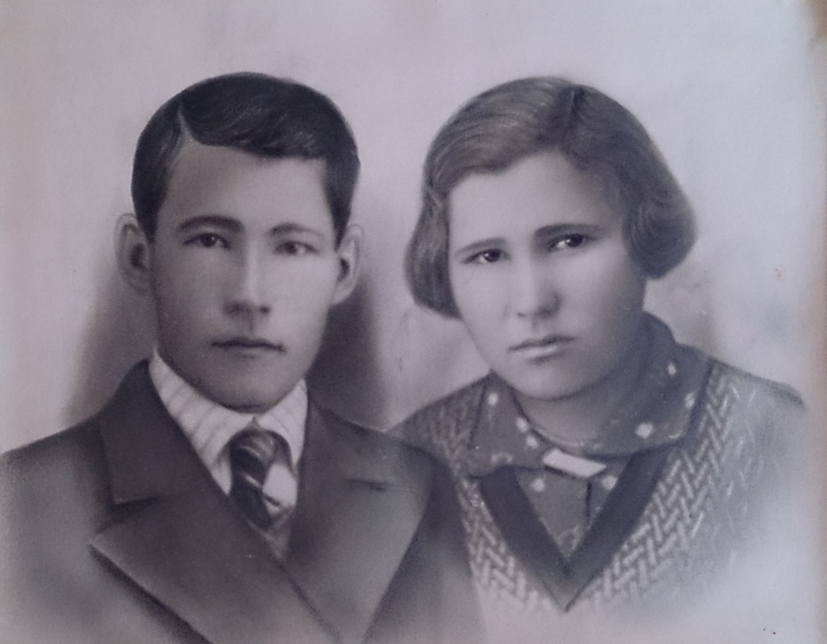
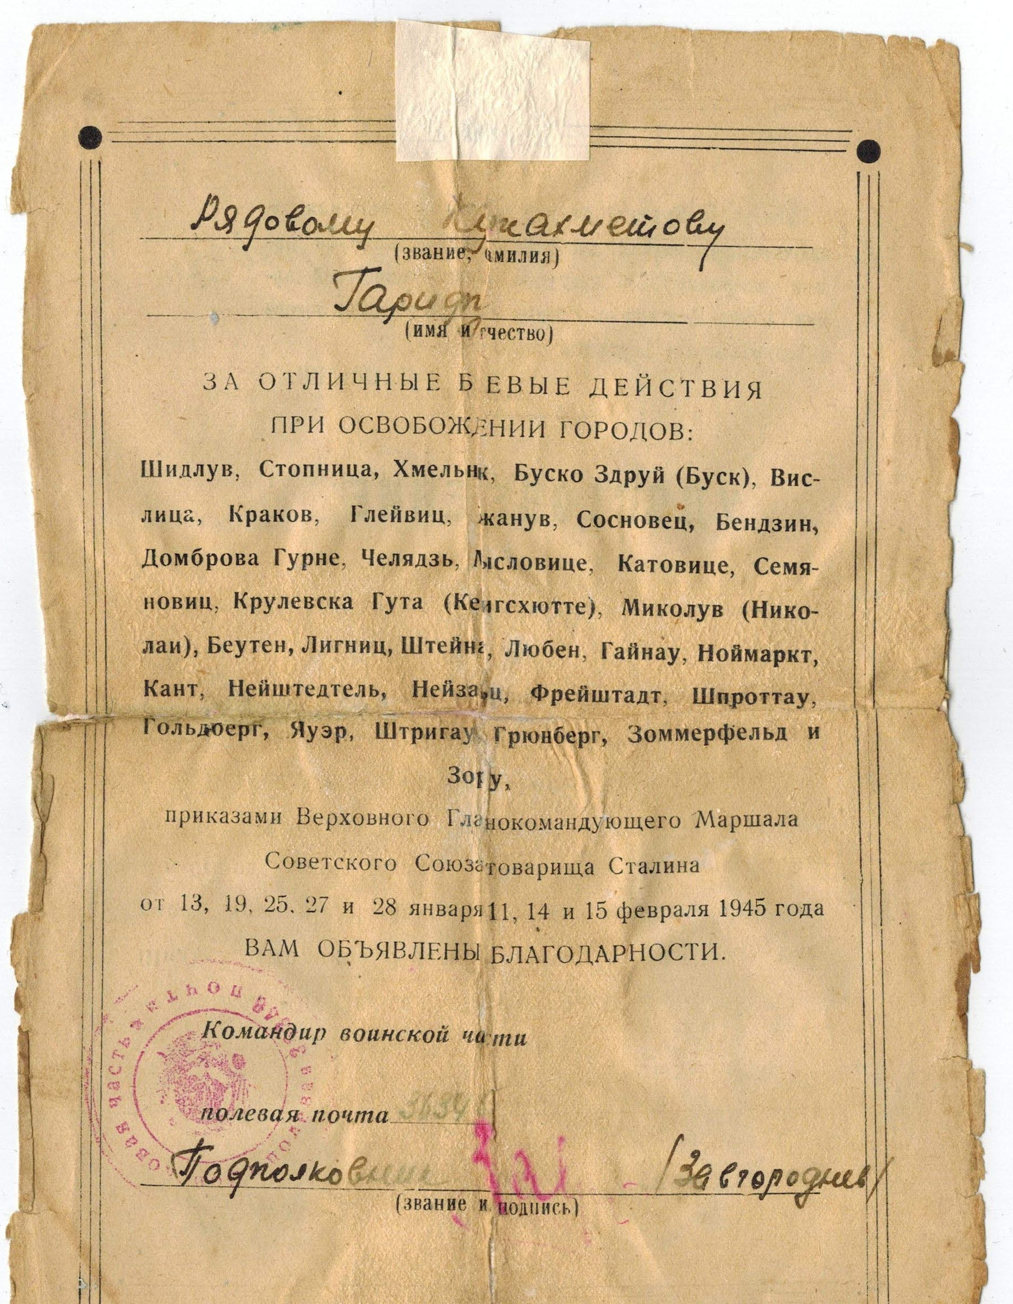
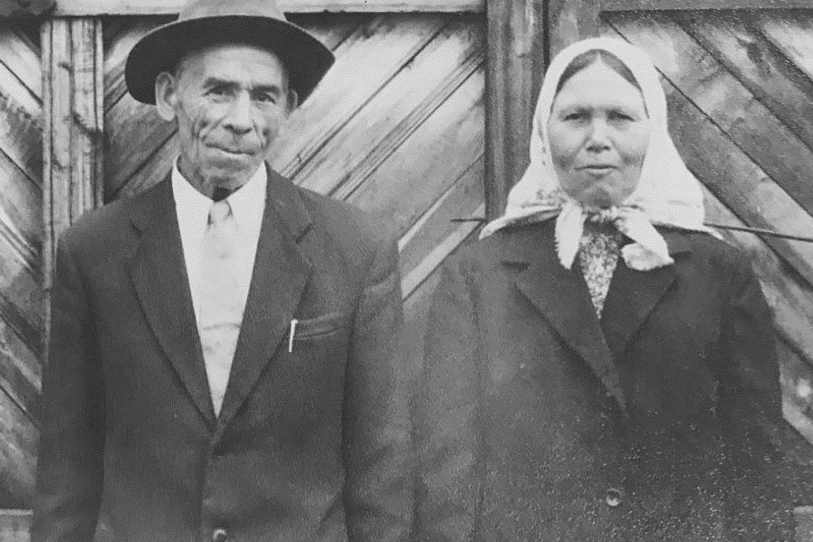
Фаттаховы Зайнулла Мингазович и Зайтуна Имамутдиновна
Хужиахметов Гариф Хужиахметович
12.05.1912-январь 1995 г.
Рашитовы Ахметгали Габдракипович и Мушарафа Мухумадиновна

